Slide 1

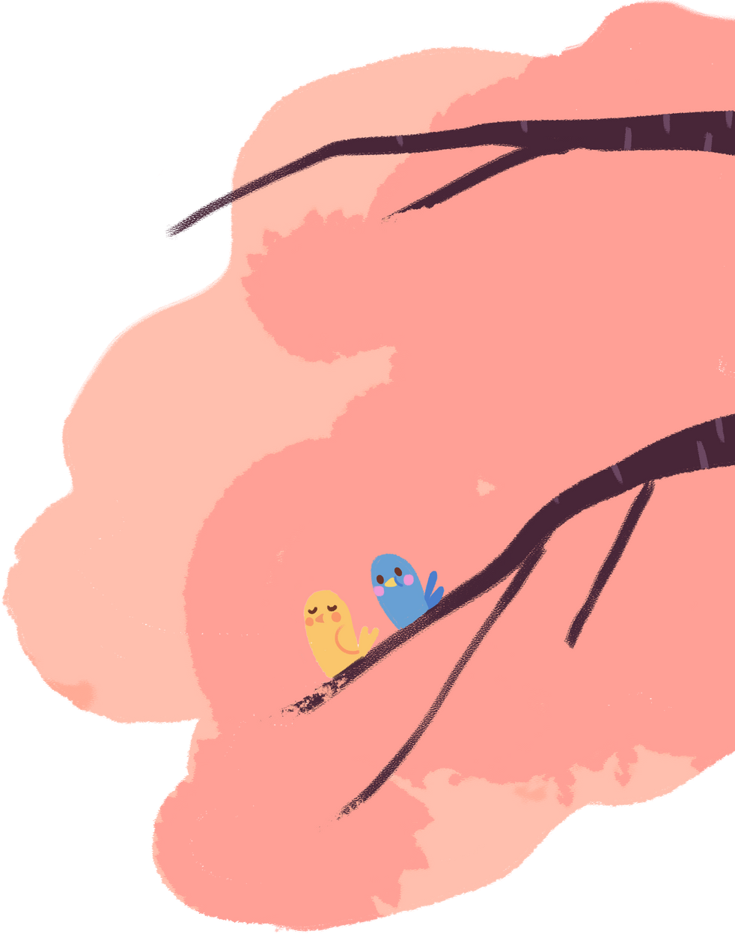









Chủ đề: THIÊN NHIÊN TƯƠI ĐẸP
Bài 1: Thiên nhiên trong tranh in
(Tiết 1)

Slide 2
Chủ đề: THIÊN NHIÊN TƯƠI ĐẸP
Bài 1: Thiên nhiên trong tranh in
Tiết 1

Slide 3



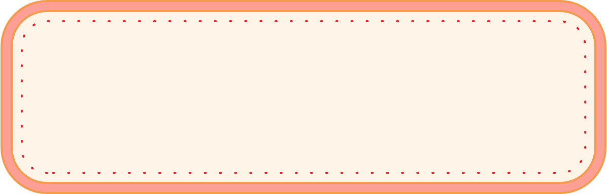
HOẠT ĐỘNG I: KHÁM PHÁ
Tạo tranh cắt dán về cảnh vật thiên nhiên bằng giấy bìa
Em quan sát hình minh hoạ ở trang 14 trong SGK Mĩ thuật 5 để nhận biết hình thức của bức tranh cắt dán bằng giấy bìa.

Slide 4
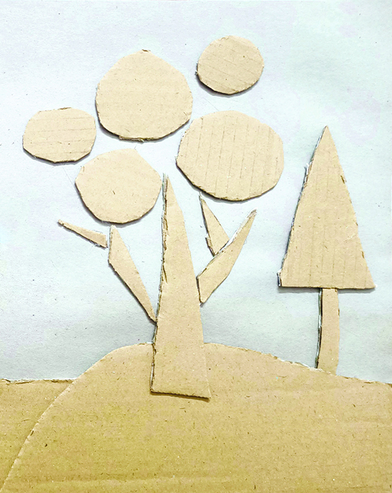
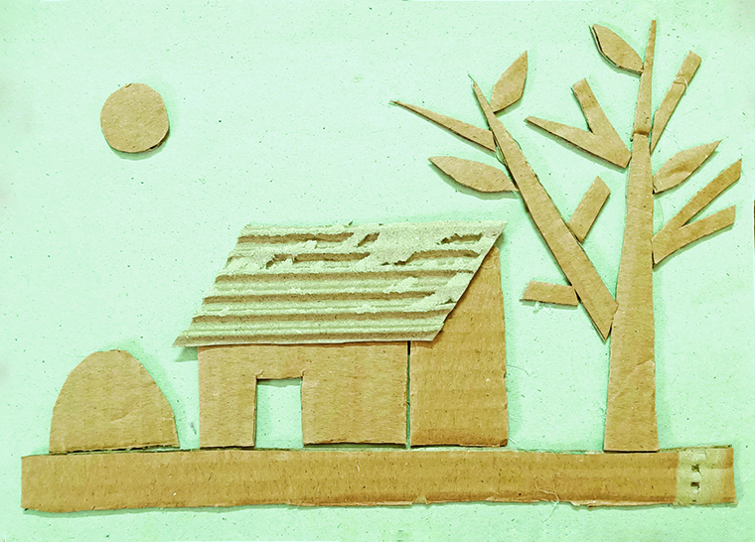

Slide 5
HOẠT ĐỘNG I: KHÁM PHÁ
Tạo tranh cắt dán về cảnh vật thiên nhiên bằng giấy bìa
- Em chia sẻ về bức tranh cắt dán bằng giấy bìa các em sẽ tạo
- Các em thực hiện tạo bức tranh cắt dán về cảnh vật thiên nhiên theo ý thích bằng giấy bìa.

Slide 6




HOẠT ĐỘNG 2: KIẾN TẠO KIẾN THỨC - KỸ NĂNG
Các bước tạo tranh từ khuôn in bằng giấy bìa

Slide 7
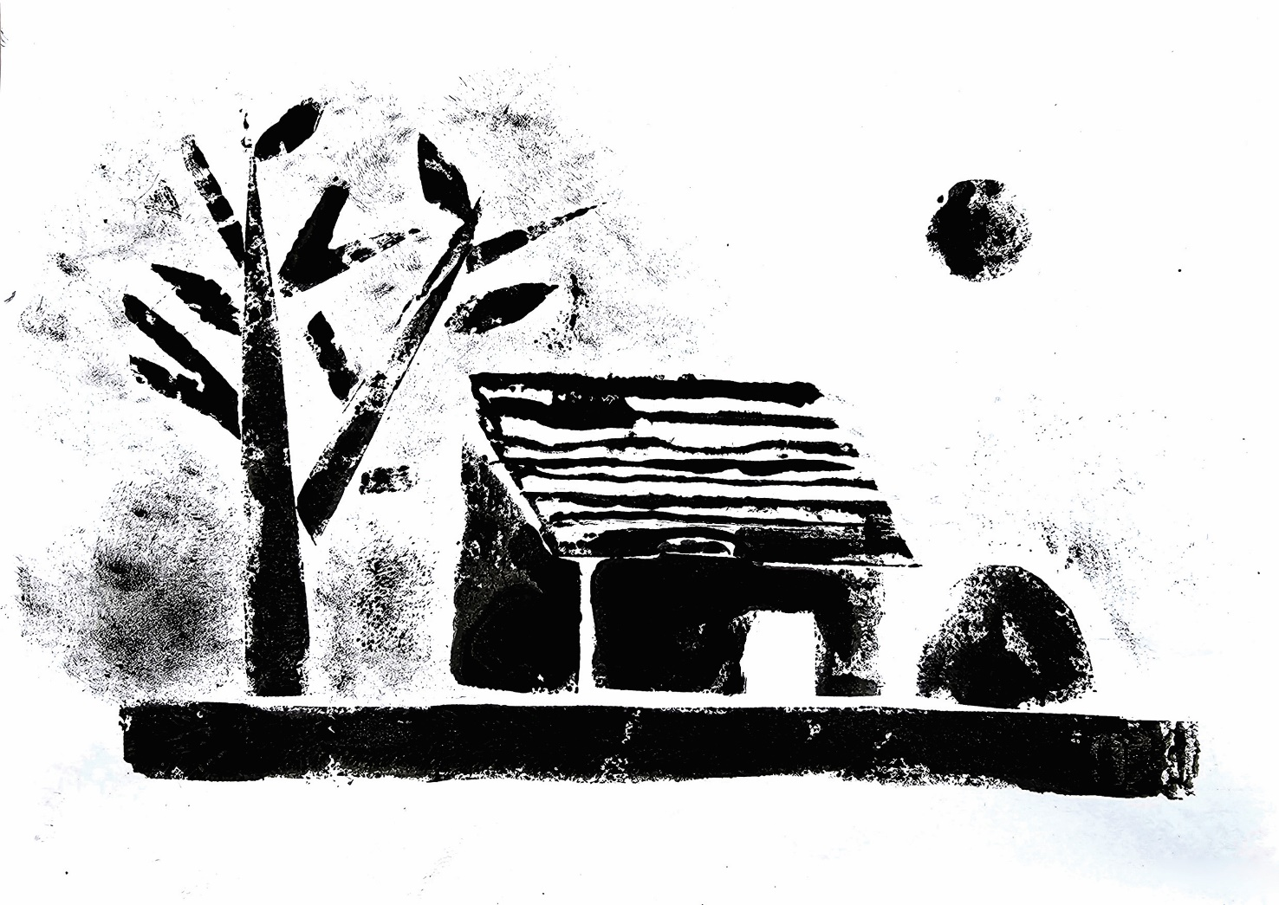
Các bước tạo tranh từ khuôn in bằng giấy bìa
1
2
3
4
5
Cố định khuôn in lên mặt bàn
Đặt tờ giấy lên khuôn in rồi cố định một cạnh lên mặt bàn
Nhấc giấy ra khỏi khuôn in
Pha màu đều rôi thấm vào miếng mút. Dập nhẹ cho màu từ miếng mút thấm đều lên khuôn in
Đặt giấy lên khuôn in đã có màu và xoa đều lên mặt giấy cho màu thấm sang giấy in

Slide 8
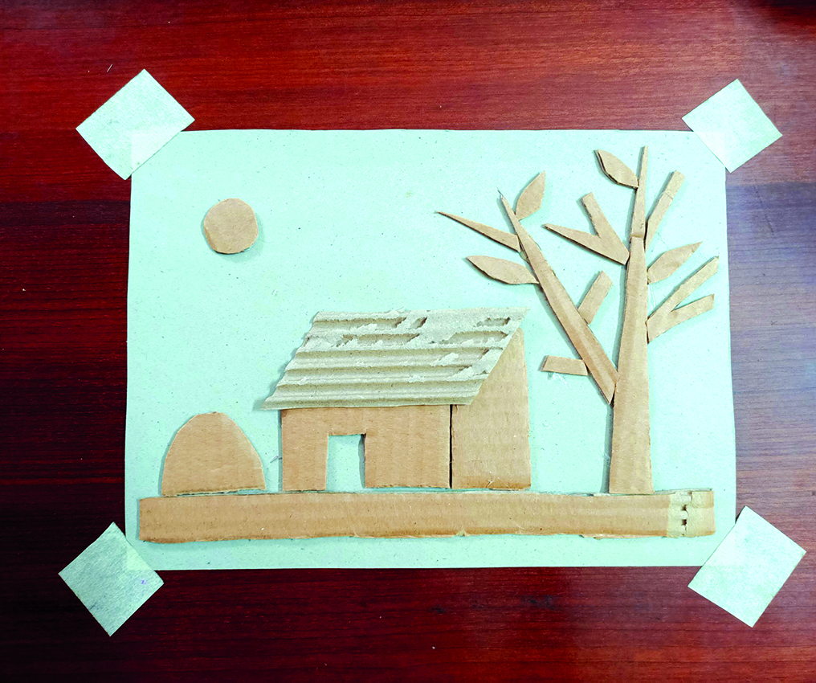
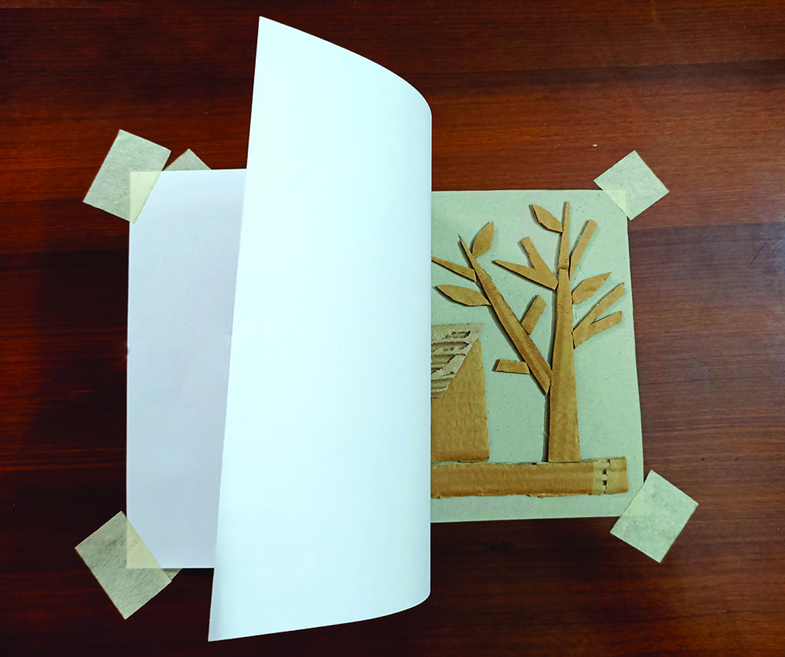
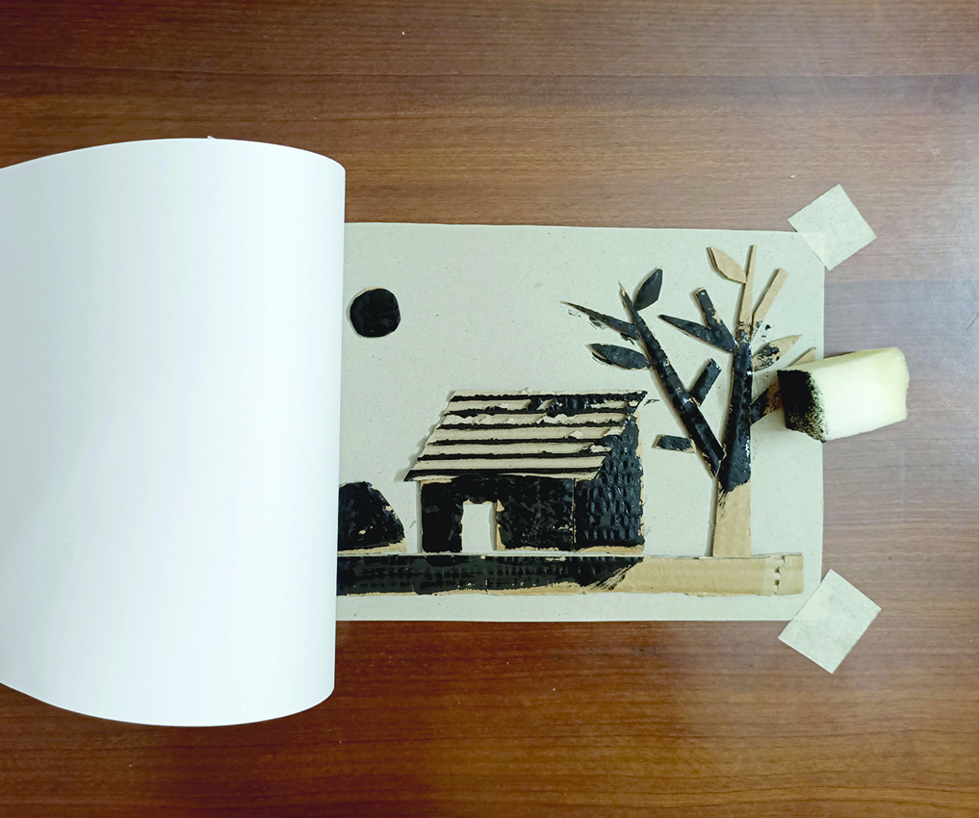
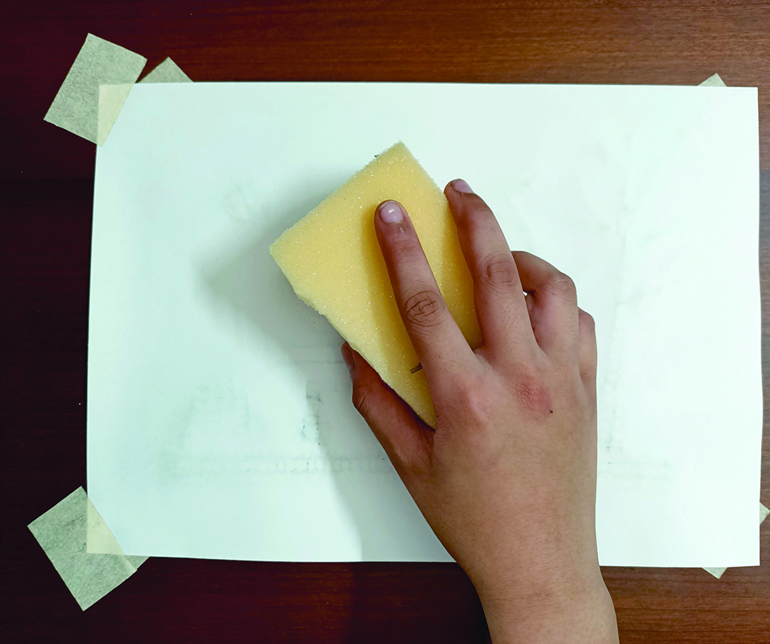
1
2
3
4
5

Slide 9



Em nhớ nhé
Sử dụng bức tranh từ hình cắt dán giấy bìa làm khuôn có thể tạo được tranh in.

Slide 10
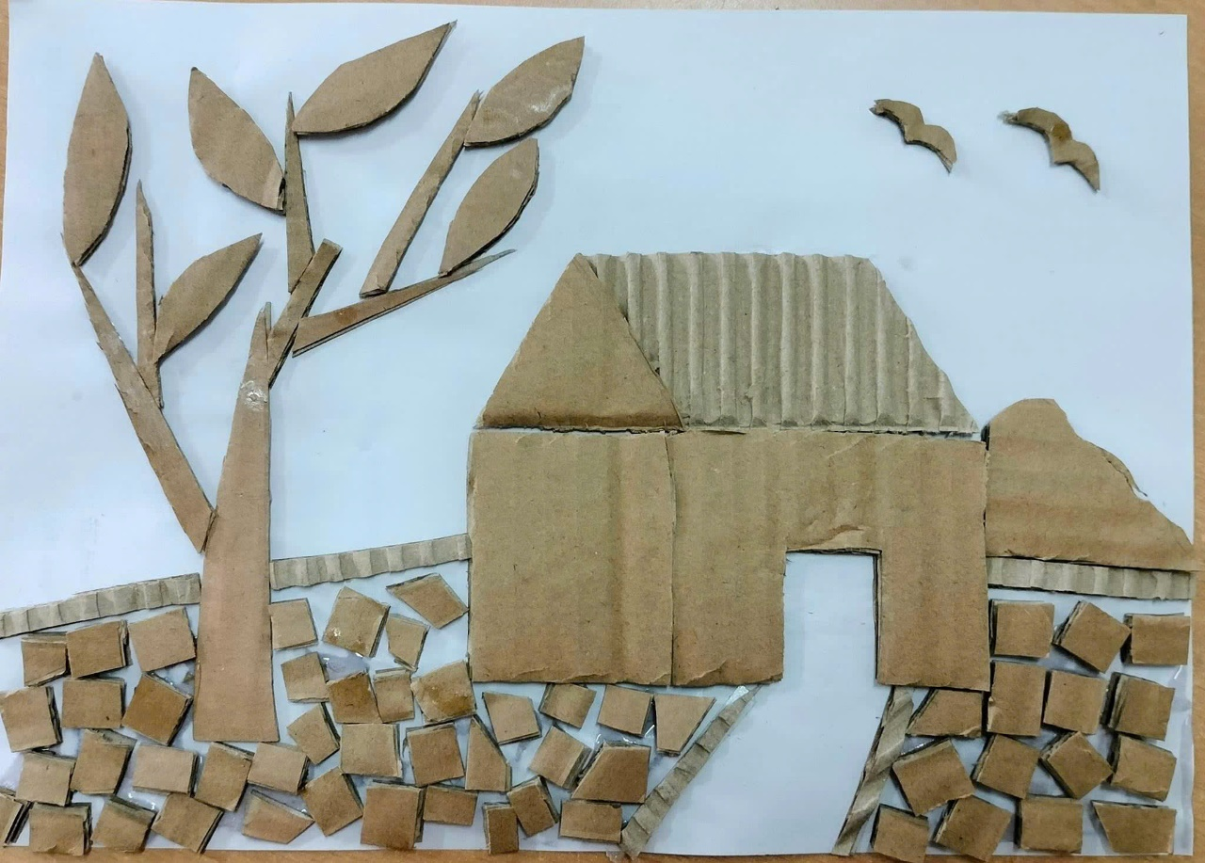
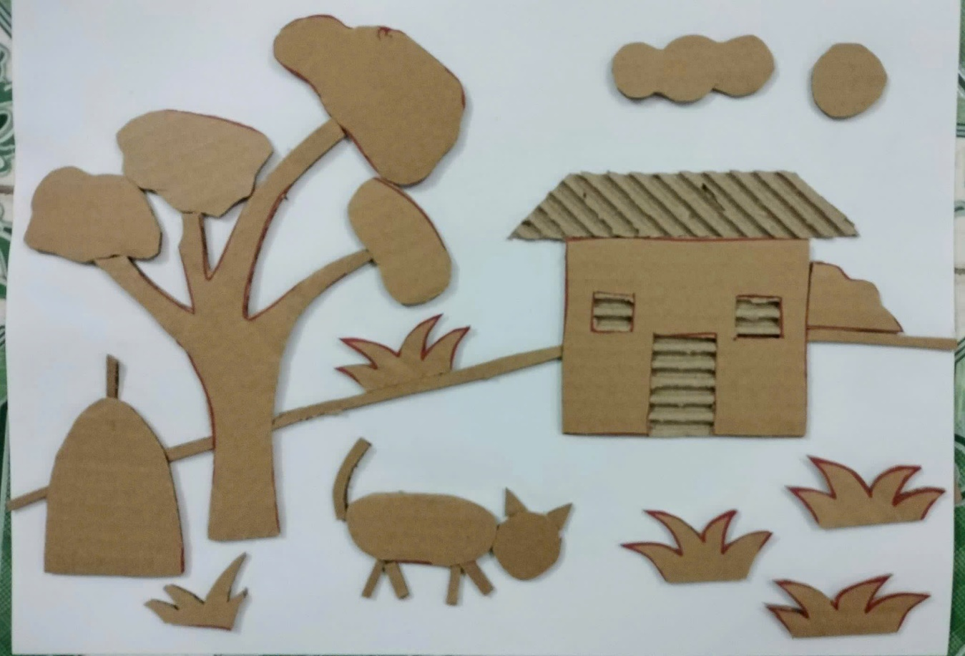
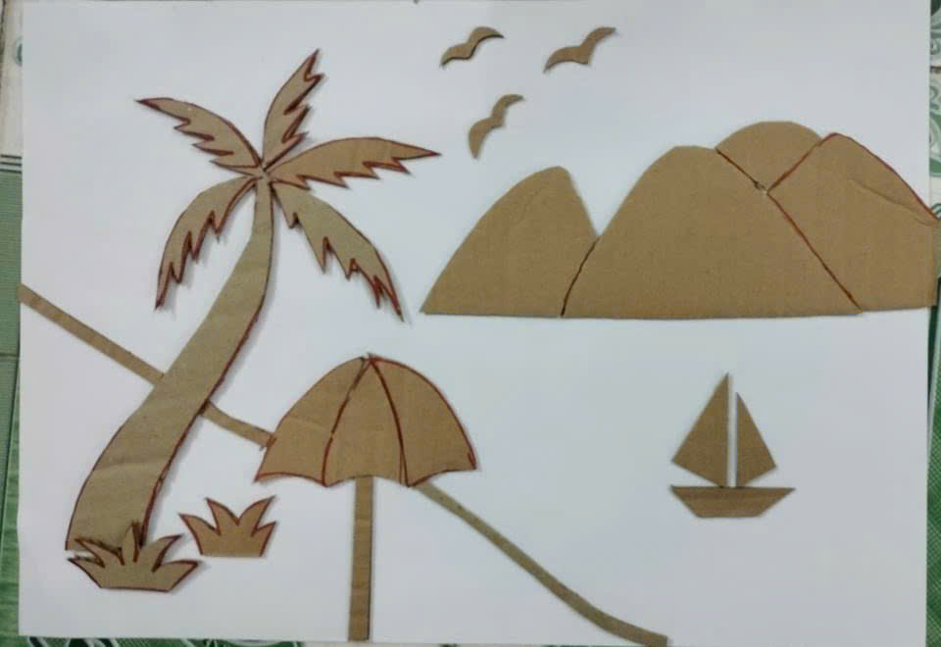
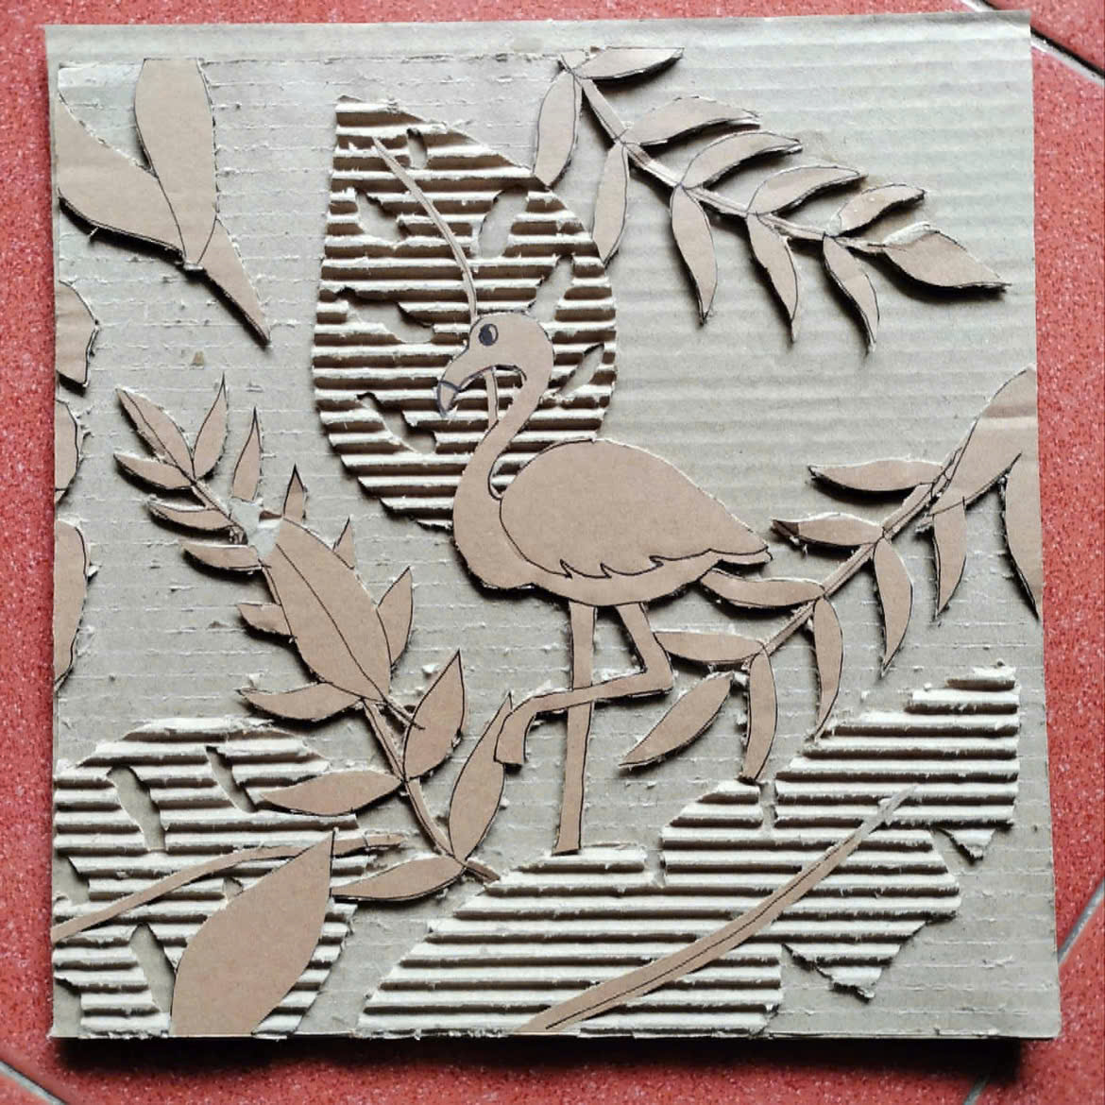
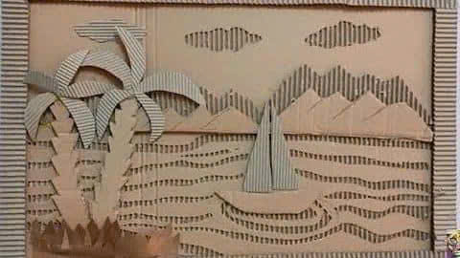

Slide 11
HOẠT ĐỘNG 3: LUYỆN TẬP- SÁNG TẠO
Tạo bức tranh từ khuôn in bằng giấy bìa

Slide 12
Tạo bức tranh từ khuôn in bằng giấy bìa
Em thực hành tạo bức tranh từ khuôn in bằng giấy bìa đã thực hiện ở hoạt động 1
.

Slide 13
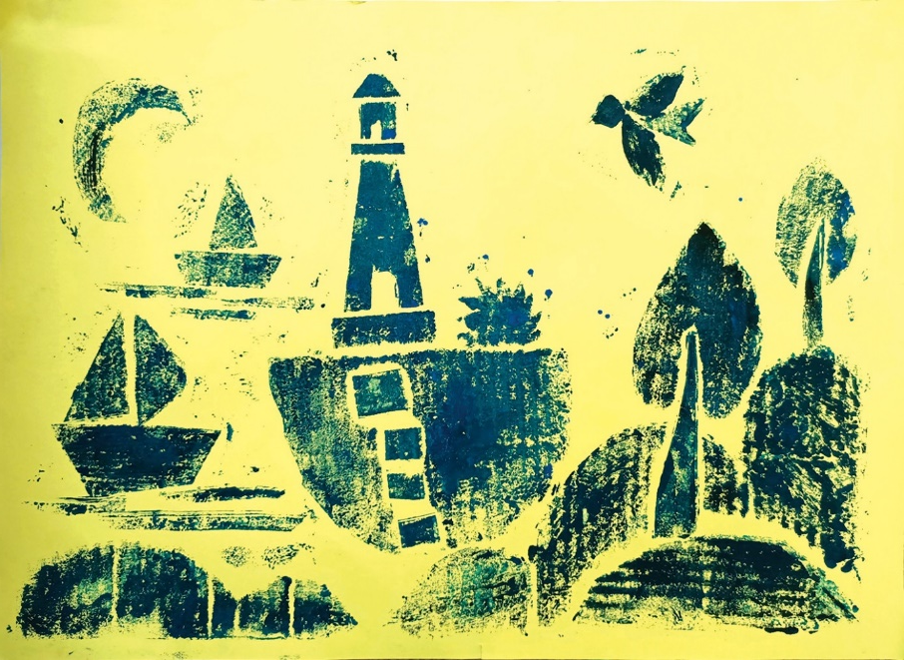
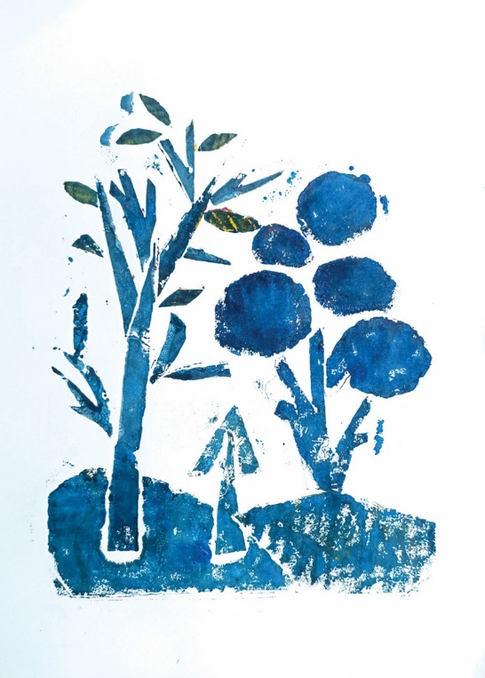
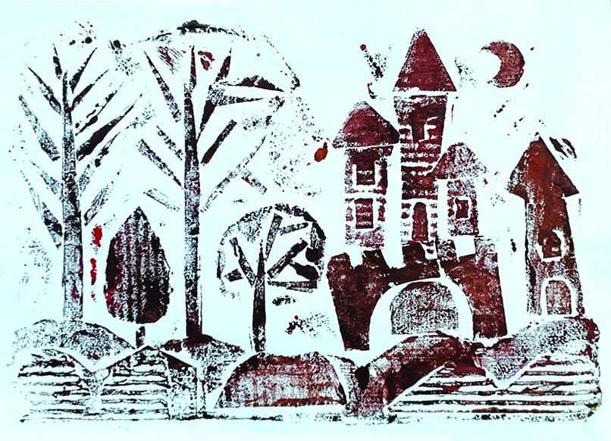
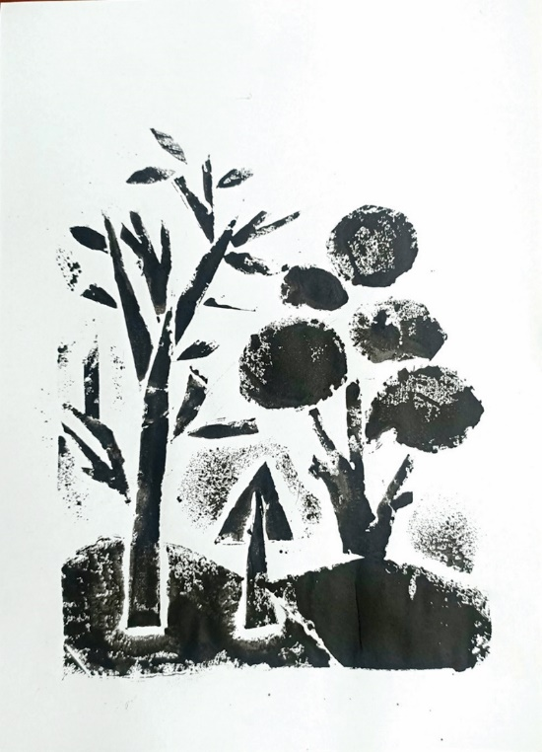
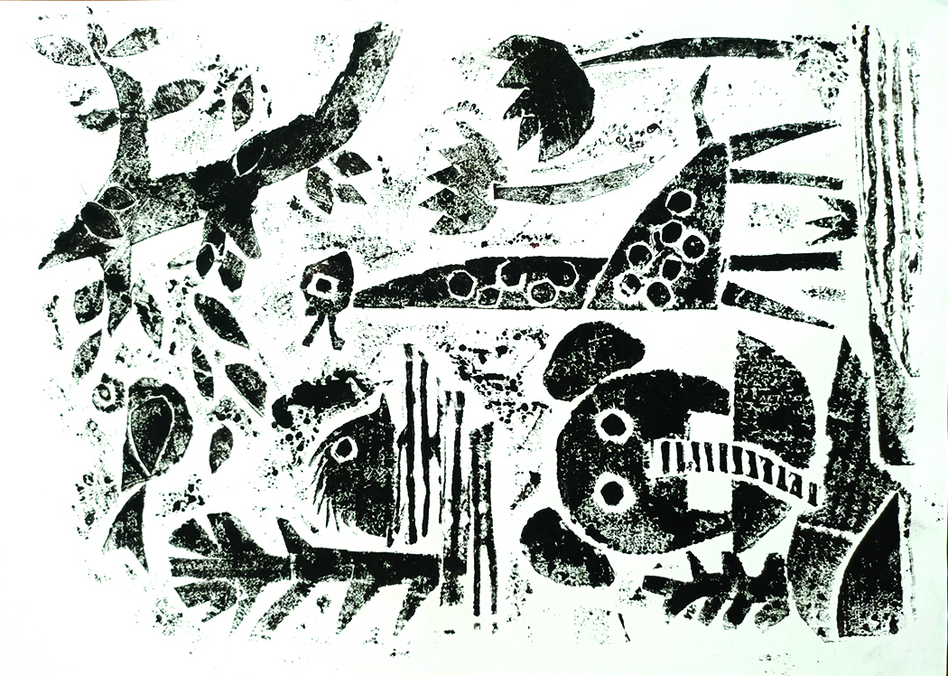
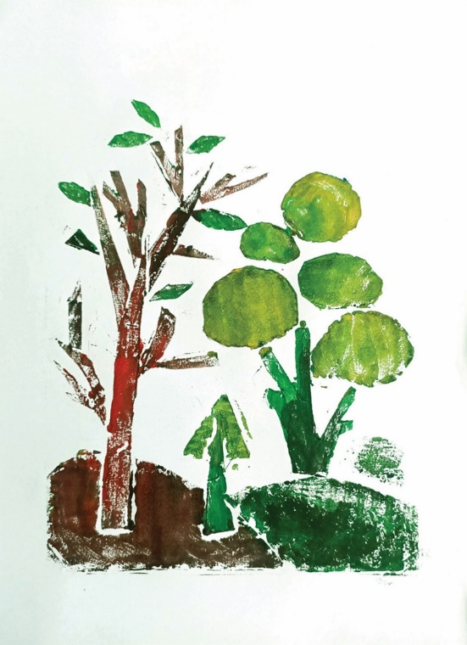
Lưu ý: Có thể in được nhiều bức tranh với các màu khác nhau từ một khuôn in.

Slide 14

Nhận xét tiết học

Slide 15
Chủ đề: THIÊN NHIÊN TƯƠI ĐẸP
Bài 1: Thiên nhiên trong tranh in
Tiết 2

Slide 16
HOẠT ĐỘNG 3: LUYỆN TẬP- SÁNG TẠO
Tạo bức tranh từ khuôn in bằng giấy bìa (tiếp theo)

Slide 17
Tạo bức tranh từ khuôn in bằng giấy bìa (tiếp theo)
- Em nêu lại các bước tạo tranh từ khuôn in bằng giấy bìa.
- Em hoàn thiện bức tranh ở tiết trước.

Slide 18
HĐ4. Phân tích - đánh giá
Trưng bày sản phẩm và chia sẻ

Slide 19
Trưng bày sản phẩm và chia sẻ
• Em thích bài vẽ in nào nhất? Vì sao?
• Em/bạn em đã chọn hình, Cảnh vật trong tranh in được thể hiện thế nào để làm nổi bật nội dung tranh in?
• Em/bạn em đã sử dụng Sắc độ đậm nhạt trong tranh in như thế nào để thể hiện không gian xa gần?
• Em đã điều chỉnh màu như thế nào để khi in có được độ đậm nhạt đó?
• Kỹ thuật tạo khuôn và in tranh như thế nào?
• Chất cảm thể hiện trên bề mặt tranh như thế nào?

Slide 20
HĐ5. MỞ RỘNG- PHÁT TRIỂN

